Slide 1
Československé filmy s neslyšícími herci
Zdeňka Barešová, Anežka Hornychová, Šárka Kotková, Marek Píš, Eliška Témová

Slide 2
Legenda o nepočujúcich
Dobrodružný film z roku 2009
40 minut
Režisér Roman Polášek, rozhovor: http://ruce.cz/clanky/884-rozhovor-s-reziserem-filmu-legenda-o-nepocujucich-romanem-polaskem
Trailer: https://www.youtube.com/watch?v=a1Lm8avdkFY

Slide 3
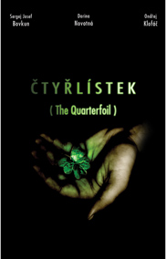
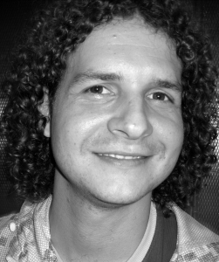
Čtyřlístek
Drama z roku 2007
17 minut
Režisér Miroslav Gavelčík, produkční Kamil Panský
Herci: Ondřej Klofáč, Darina Novotná, Sergej Josef Bovkun
Trailer: https://www.youtube.com/watch?v=3eo-_f8G1n0

Slide 4
Exponát roku 1827
Akční film z roku 2007
87 minut
Režisér Miroslav Gavelčík
Herci: David Wagner, Michaela Kosiecová, Peter Lištván, Lubomír Hykl, David Ninger, Lenka Šlachtová, Matyáš Čuřík
Trailer: https://www.youtube.com/watch?v=2GoO6aX_TmY
FIlm natočen s pouze neslyšícími herci a neslyšícím štábem

Slide 5
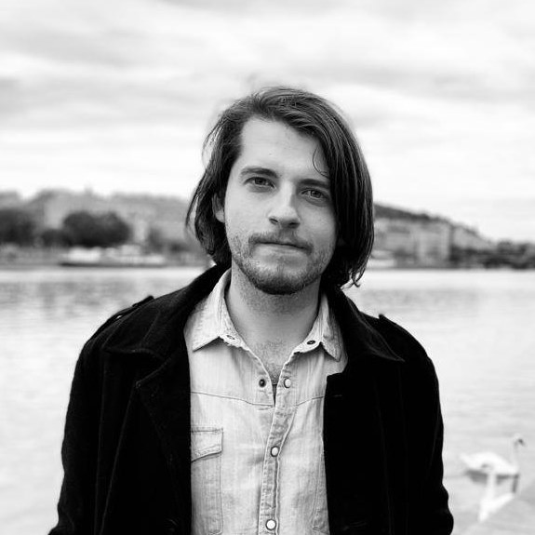
Rozhodnutí
Drama z roku 2013
14 minut
Režisér Ivan Crnac - jeho první amatérské dílo

Slide 6
Nezapomenutelný den
Mysteriózní horor z roku 2013
5 minut
Režisér rovněž Ivan Crnac
Celý film: https://www.youtube.com/watch?v=vKhUEWmr8Vg

Slide 7
Pohádky
Vánoční království - 2015
https://www.ceskatelevize.cz/ivysilani/1096066178-televizni-klub-neslysicich/215562221800019/
Nepovedený čert - 2016
https://www.ceskatelevize.cz/porady/1096066178-televizni-klub-neslysicich/216562221800019-nepovedeny-cert/
Nejkrásnější dar - 2017
https://www.ceskatelevize.cz/porady/1096066178-televizni-klub-neslysicich/217562221800020-nejkrasnejsi-dar/
Vodníkova princezna - 2018
https://www.ceskatelevize.cz/ivysilani/1096066178-televizni-klub-neslysicich/218562221800021-vodnikova-princezna/

Slide 8
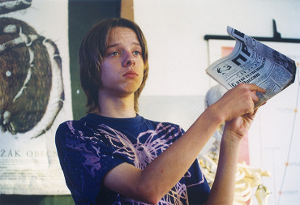
Pupendo
Drama a komedie z roku 2003
Zahrál si zde neslyšící Lukáš Baborský

